Slide 1


Regeling nieuwe toetreders
Certificeringsregeling PS & WPB

Slide 2
Opbouw en samenhang documenten
Toetsingskader voor de certificerende instellingen Certificeringsregeling PS & WPB
(railAlert criteria voor de CI met als basis NEN EN ISO 17021 + IAF-MD’s)
Regeling nieuwe toetreders Certificeringsregeling PS & WPB
Certificeringsregeling
PS & WPB
Note: alle documenten zijn te vinden op de railAlert-website: https://www.railAlert.nl/systeemcertificering/Certificeringsregelinghttp://railalert.dm-s.nl/bedrijven/certificeringsregeling bedrijven/certificeringsregeling.

Slide 3
Algemeen
In de vorige versie van de Certificeringsregeling PS & WPB maakte het proces ‘nieuwe toetreders’ deel uit van de Certificeringsregeling PS & WPB
De procedure is in een processchema samengevat.
Per stap zijn duidelijke vrijgave momenten vastgesteld op basis van onderlinge afstemming tussen de Certificerende Instelling (CI), railAlert en ProRail.
Verduidelijking rolverdeling en de besluitvorming door railAlert in samenspraak met ProRail
Alleen activiteiten uitvoeren indien:
    gecertificeerd als PS of WPB (opgenomen in het railAlert-register PS en/of WPB)
    én erkend door ProRail (door ProRail erkende ondernemingen).

Slide 4
Processtappen
Proces en document gekoppeld aan de certificeringsregeling PS & WPB:
    Stap 1 - Intake kandidaat-bedrijf door de Werkkamer Systeemcertificering
      De organisatie neemt contact op met railAlert (afspraak voor intakegesprek)
      Het managementsysteem (PS en/of WPB) van de kandidaat moet zijn opgezet en er moet een plan van aanpak zijn voor de implementatie en opstart van de dienstverlening.
      Na akkoord van de werkkamer kan gestart worden met fase-1-audit (audit uitgevoerd door de CI)

Slide 5
Processtappen:
    Stap 2 - Fase-1 audit door CI
      Alle non-conformities moeten afgehandeld zijn
    Stap 3 - railAlert geeft een advies over de tijdelijke erkenning aan ProRail
      ProRail neemt besluit over wel/geen tijdelijke erkenning
    Stap 4 - Fase-2-audit
      Uitvoering audit op basis van minimaal twee representatieve ProRail- erkenningsprojecten
      Als de organisatie voldoet aan de eisen van de Certificeringsregeling PS en/of WPB zal het certificaat PS en/of WPB worden verstrekt door de CI.

Slide 6
Processtappen
    Stap 5 - Definitieve erkenning door ProRail
      De organisatie informeert railAlert over het behalen van het certificaat PS en/of WPB en de organisatie vraagt aan ProRail formeel erkenning aan.
      Alleen met een definitieve erkenning van ProRail mag een PS en/of WPB (inclusief een certificaat Certificeringsregeling PS en/of WPB) activiteiten uitvoeren.

Slide 7
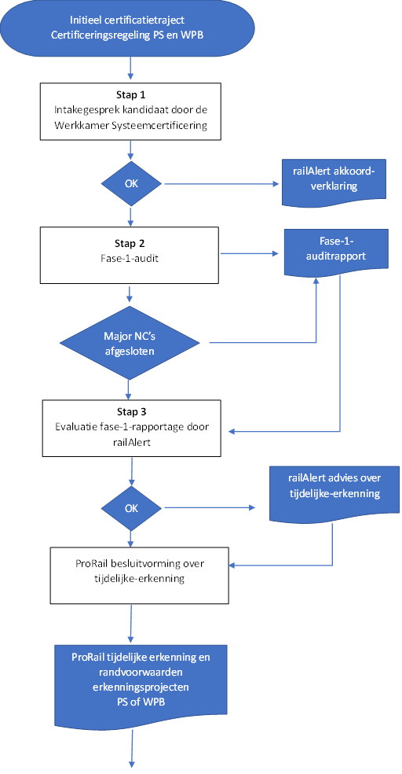
Proces stappen (schematisch):

Slide 8
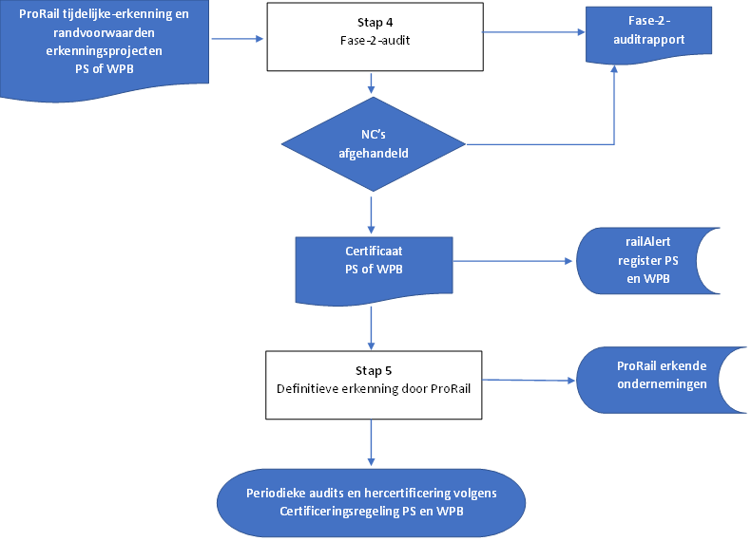
Proces stappen (schematisch):

